Slide 1
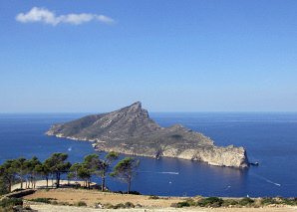
ACTIVITATS DE CONSOLIDACIÓ

Slide 2
JUGUEM AL PASAPARAULA
Treballar la transversalitat de llengües i altres temes de Ciències Naturals.
A partir de definicions hauran d’escriure la paraula que es descriu de manera INDIVIDUAL, al finalitzar es podran auto-avaluar-se.

Slide 3
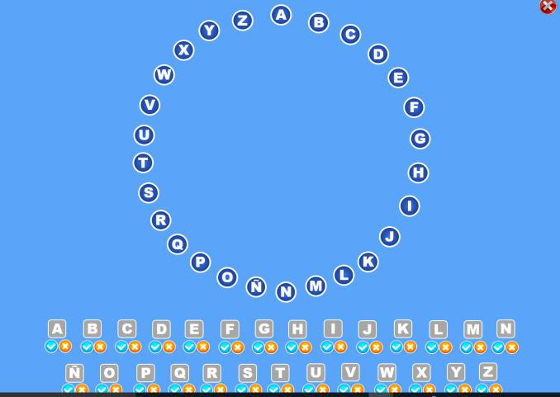
JUGUEM AL PASAPARAULA

Slide 4
MAPA CONCEPTUAL
Els alumnes hauran de crear un mapa conceptual amb la informació que tinguin del quadern de l’alumne. D’aquesta manera podran veure de manera esquemàtica, tota la informació que tinguin i així els sigui més fàcil, posteriorment, estudiar-ho o revisar-ho.

Slide 5
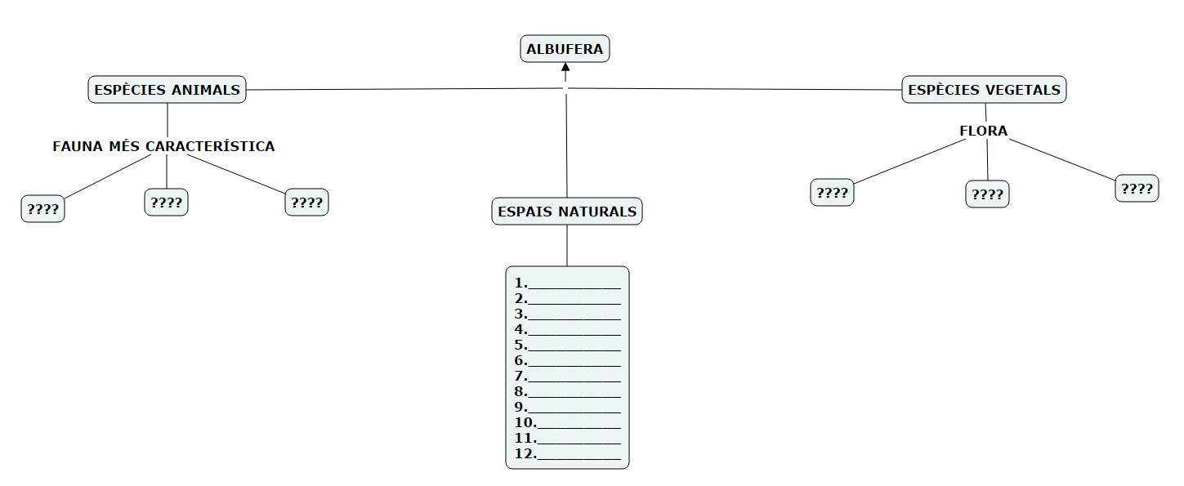
MAPA CONCEPTUAL

